Slide 1

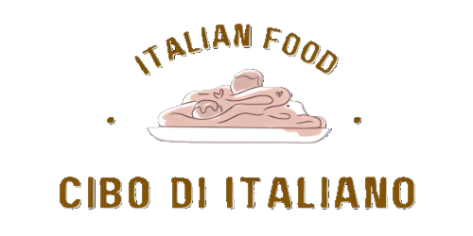
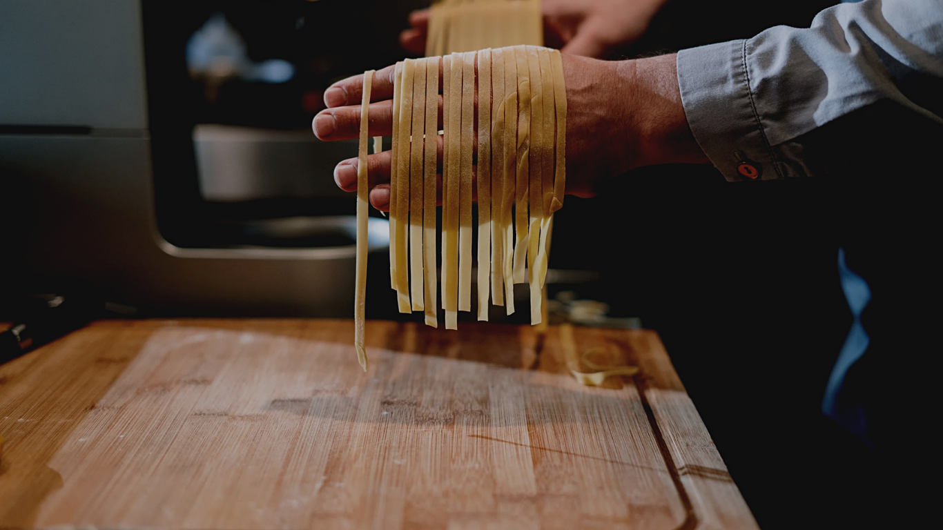
Home
Browse Recipes
Kitchen Tips
Contact
Sign in
WEB GIỚI THIỆU MÓN ĂN
Lớp: 241_71ITSE30503_0301
Giảng viên: Nguyễn Văn Trung
Sinh viên: Trần Võ Huy
Mã số Sinh viên: 23748020101092

Slide 2
Home
Browse Recipes
Kitchen Tips
Contact
Sign in
Nội Dung Chính
Giới Thiệu Về Dự Án
Tính Năng Chính Của Trang Web
Cấu Trúc Trang Web
Demo Sản Phẩm
Cấu Trúc Báo Cáo

Slide 3
Home
Browse Recipes
Kitchen Tips
Contact
Sign in
Giới Thiệu Về Dự Án
Mục Tiêu Của Trang Web
Giúp mọi người tìm hiểu dễ dàng hơn về các món ăn Ý qua các bài viết giới thiệu, hướng dẫn, nguyên liệu và lưu ý khi chế biến thực hiện.
Đối Tượng Người Dùng
Đối tượng của trang web là hướng đến những bà nội trợ hoặc người yêu thích nấu ăn, muốn tìm hiểu và học cách chế biến những món ăn kiểu Ý.
Lý Do Chọn Món Ý
Là một người Việt yêu thích ẩm thực Ý, tôi chọn món Ý vì sự tinh tế trong hương vị và cách chế biến đa dạng, dễ tiếp cận. Tôi mong muốn lan tỏa niềm đam mê này và giúp mọi người khám phá những món ăn đặc trưng của Ý một cách đơn giản và thú vị.

Slide 4
Home
Browse Recipes
Kitchen Tips
Contact
Sign in
Giới Thiệu Về Dự Án
Mục Tiêu Của Trang Web
Giúp mọi người tìm hiểu dễ dàng hơn về các món ăn Ý qua các bài viết giới thiệu, hướng dẫn, nguyên liệu và lưu ý khi chế biến thực hiện.
Đối Tượng Người Dùng
Đối tượng của trang web là hướng đến những bà nội trợ hoặc người yêu thích nấu ăn, muốn tìm hiểu và học cách chế biến những món ăn kiểu Ý.
Lý Do Chọn Món Ý
Là một người Việt yêu thích ẩm thực Ý, tôi chọn món Ý vì sự tinh tế trong hương vị và cách chế biến đa dạng, dễ tiếp cận. Tôi mong muốn lan tỏa niềm đam mê này và giúp mọi người khám phá những món ăn đặc trưng của Ý một cách đơn giản và thú vị.

Slide 5
Home
Browse Recipes
Kitchen Tips
Contact
Sign in
Giới Thiệu Về Dự Án
Mục Tiêu Của Trang Web
Giúp mọi người tìm hiểu dễ dàng hơn về các món ăn Ý qua các bài viết giới thiệu, hướng dẫn, nguyên liệu và lưu ý khi chế biến thực hiện.
Lý Do Chọn Món Ý
Là một người Việt yêu thích ẩm thực Ý, tôi chọn món Ý vì sự tinh tế trong hương vị và cách chế biến đa dạng, dễ tiếp cận. Tôi mong muốn lan tỏa niềm đam mê này và giúp mọi người khám phá những món ăn đặc trưng của Ý một cách đơn giản và thú vị.
Đối Tượng Người Dùng
Đối tượng của trang web là hướng đến những bà nội trợ hoặc người yêu thích nấu ăn, muốn tìm hiểu và học cách chế biến những món ăn kiểu Ý.

Slide 6
Home
Browse Recipes
Kitchen Tips
Contact
Sign in
Giới Thiệu Về Dự Án
Mục Tiêu Của Trang Web
Giúp mọi người tìm hiểu dễ dàng hơn về các món ăn Ý qua các bài viết giới thiệu, hướng dẫn, nguyên liệu và lưu ý khi chế biến thực hiện.
Đối Tượng Người Dùng
Đối tượng của trang web là hướng đến những bà nội trợ hoặc người yêu thích nấu ăn, muốn tìm hiểu và học cách chế biến những món ăn kiểu Ý.
Lý Do Chọn Món Ý
Là một người Việt yêu thích ẩm thực Ý, tôi chọn món Ý vì sự tinh tế trong hương vị và cách chế biến đa dạng, dễ tiếp cận. Tôi mong muốn lan tỏa niềm đam mê này và giúp mọi người khám phá những món ăn đặc trưng của Ý một cách đơn giản và thú vị.

Slide 7
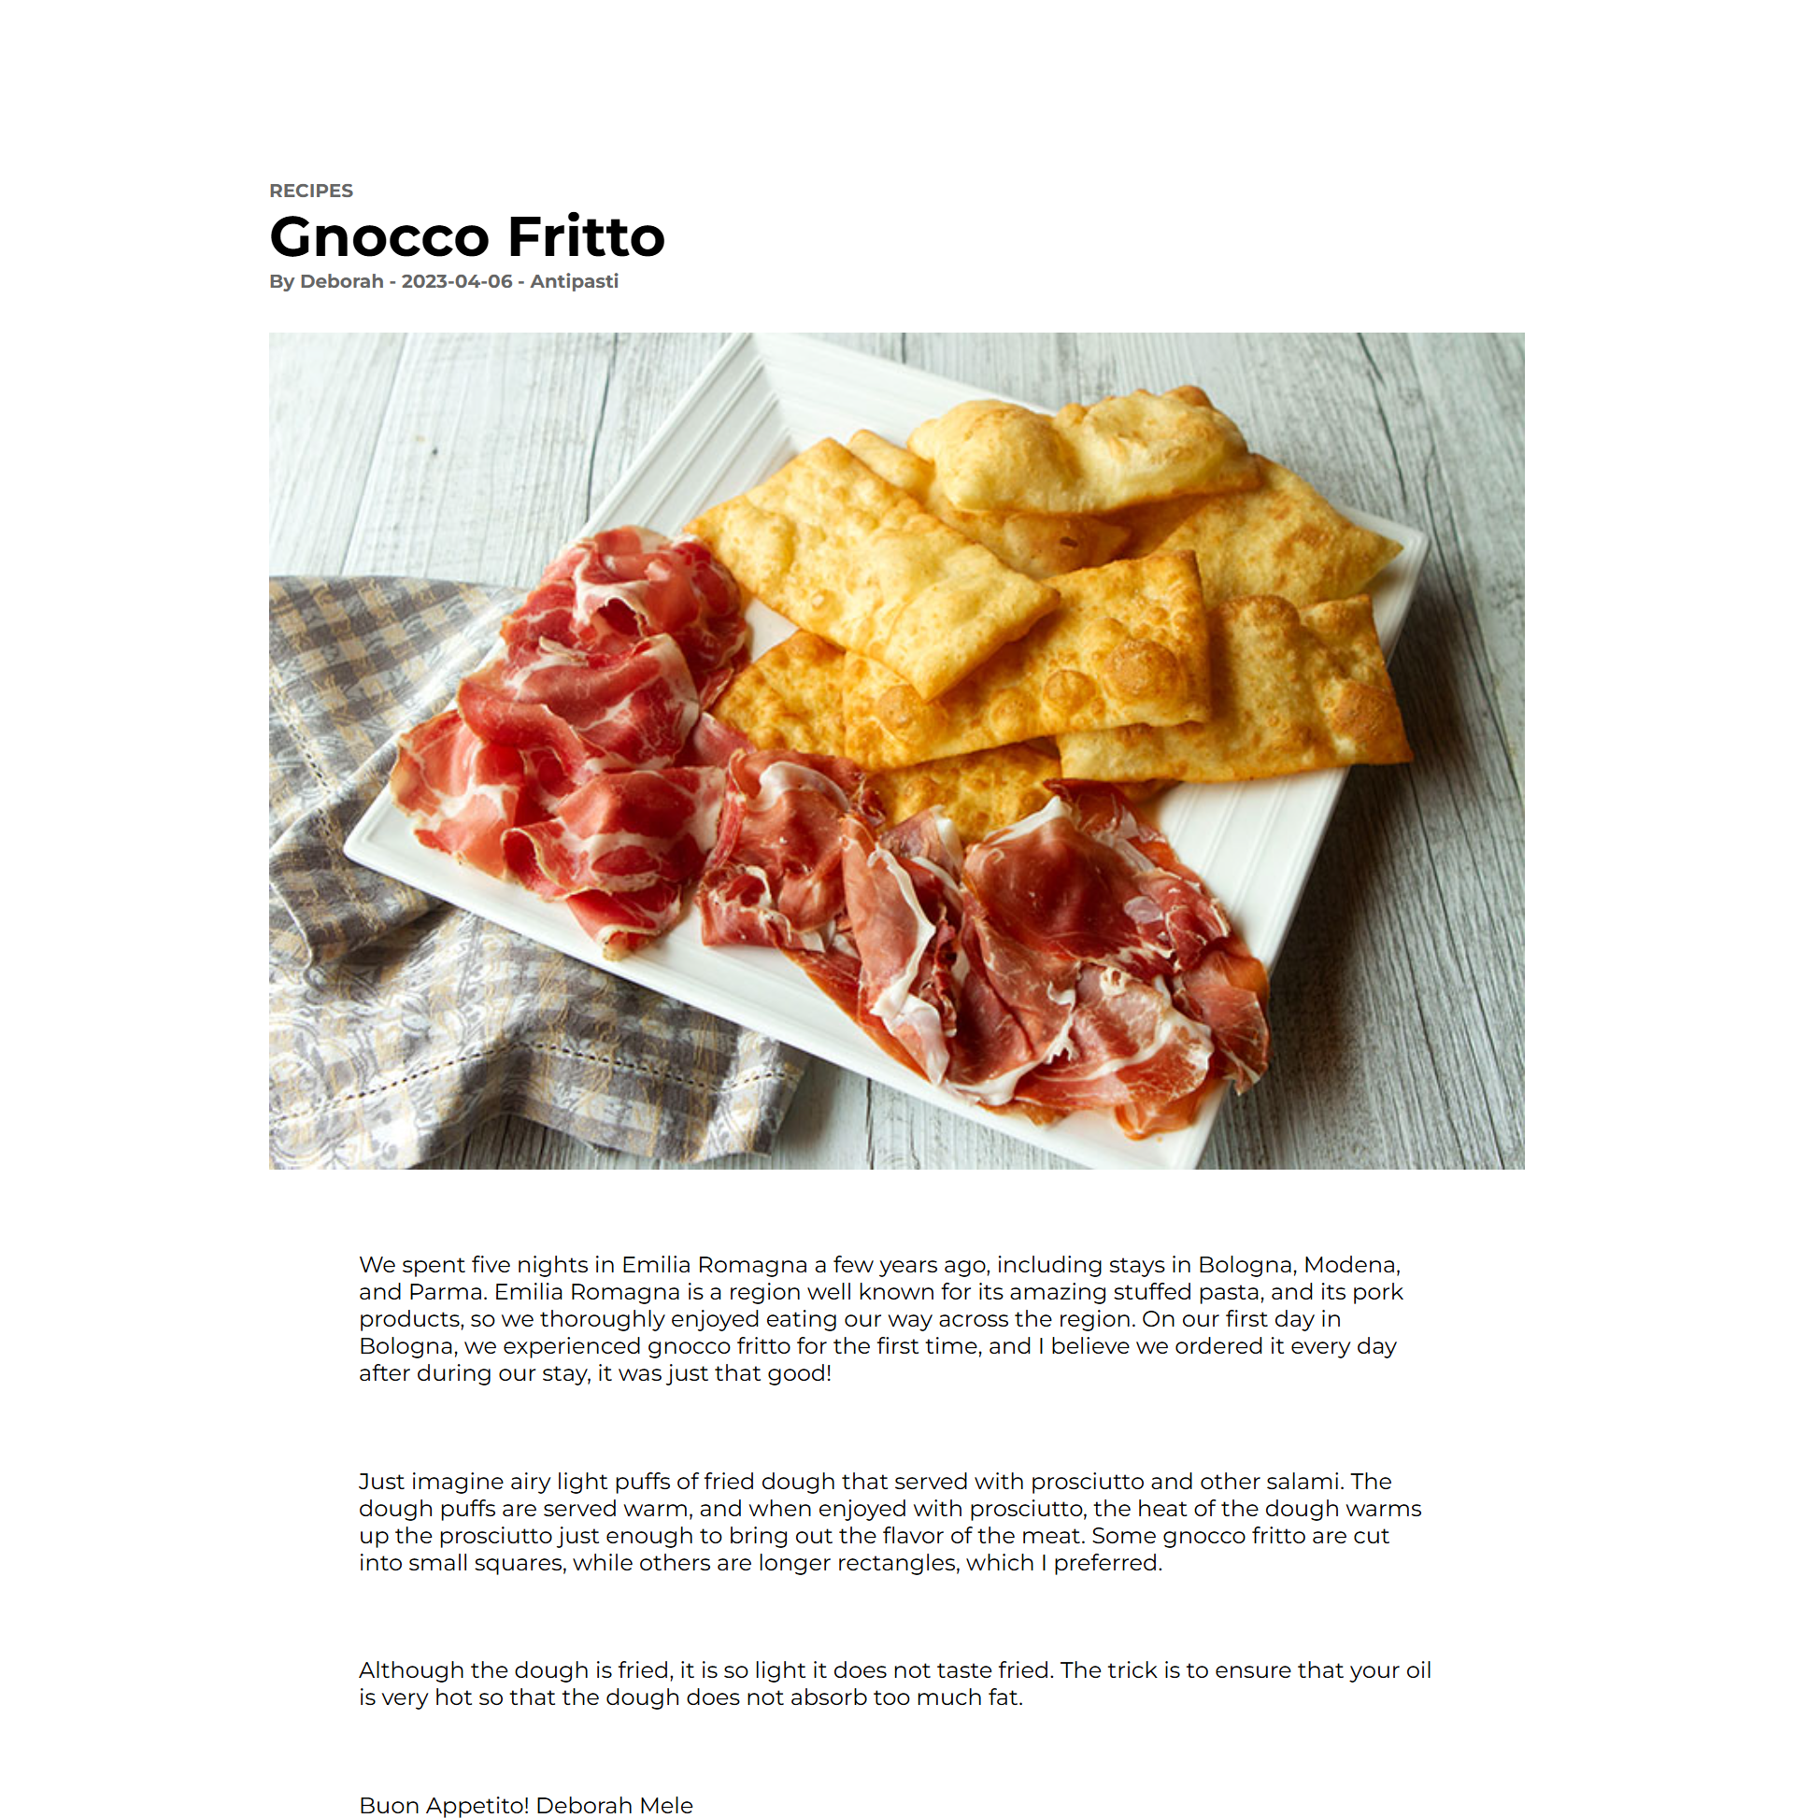
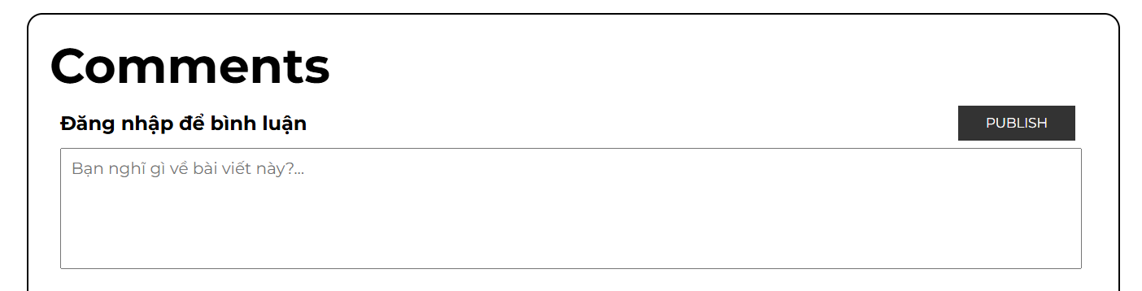
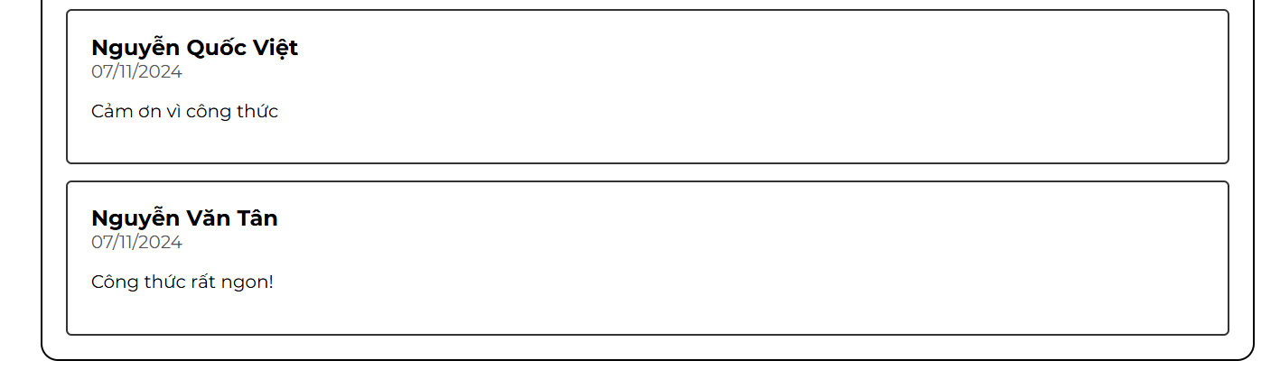
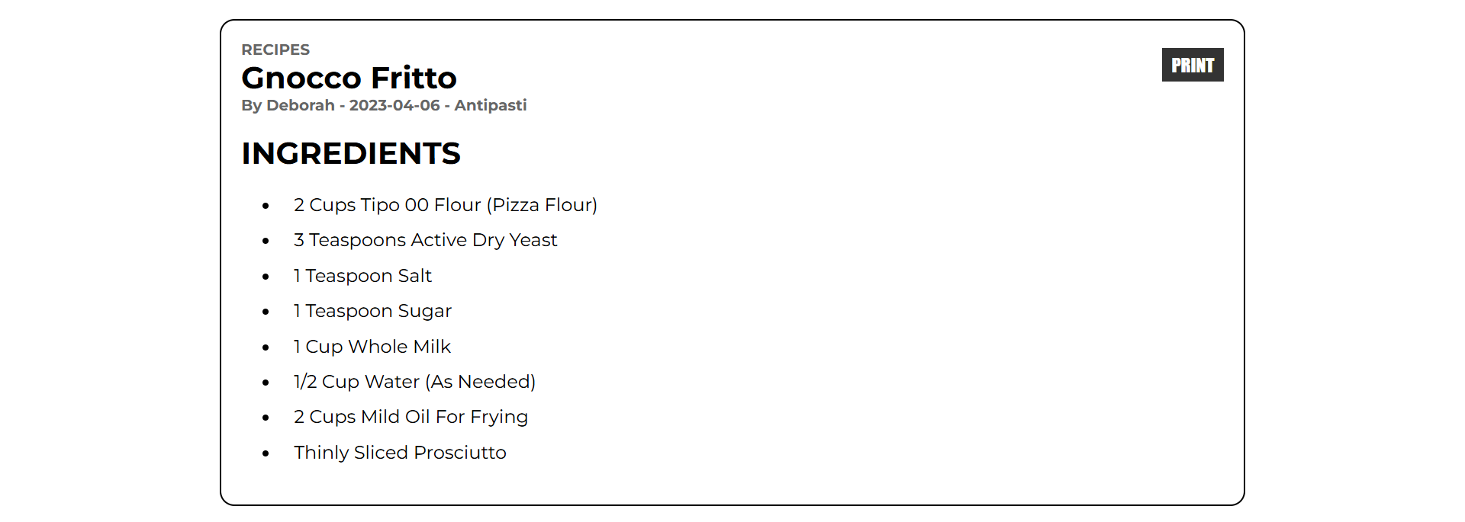
Home
Browse Recipes
Kitchen Tips
Contact
Sign in
Tính Năng Chính Của Trang Web
Các Công Cụ Dễ Dàng Sử Dụng
Ngoài các chức năng về trang chủ, mục lục công thức, các mẹo bếp núc, trang liên hệ và đăng nhập thì còn có:
Công Cụ Đánh Giá & Bình Luận
Tham khảo qua những lời giới thiệu và các công thức nấu ăn, bạn có thể để lại lời bình luận hoặc đánh giá về bài viết giúp những người khác có thể đọc và mang lại giá trị cho chúng tôi.
Trang Giới Thiệu Và Công Thức
Được viết từ các đầu bếp
chính gốc Ý và có tiếng
trong nghề, những công
thức này đảm bảo mang
lại hương vị tuyệt vời.

Slide 8
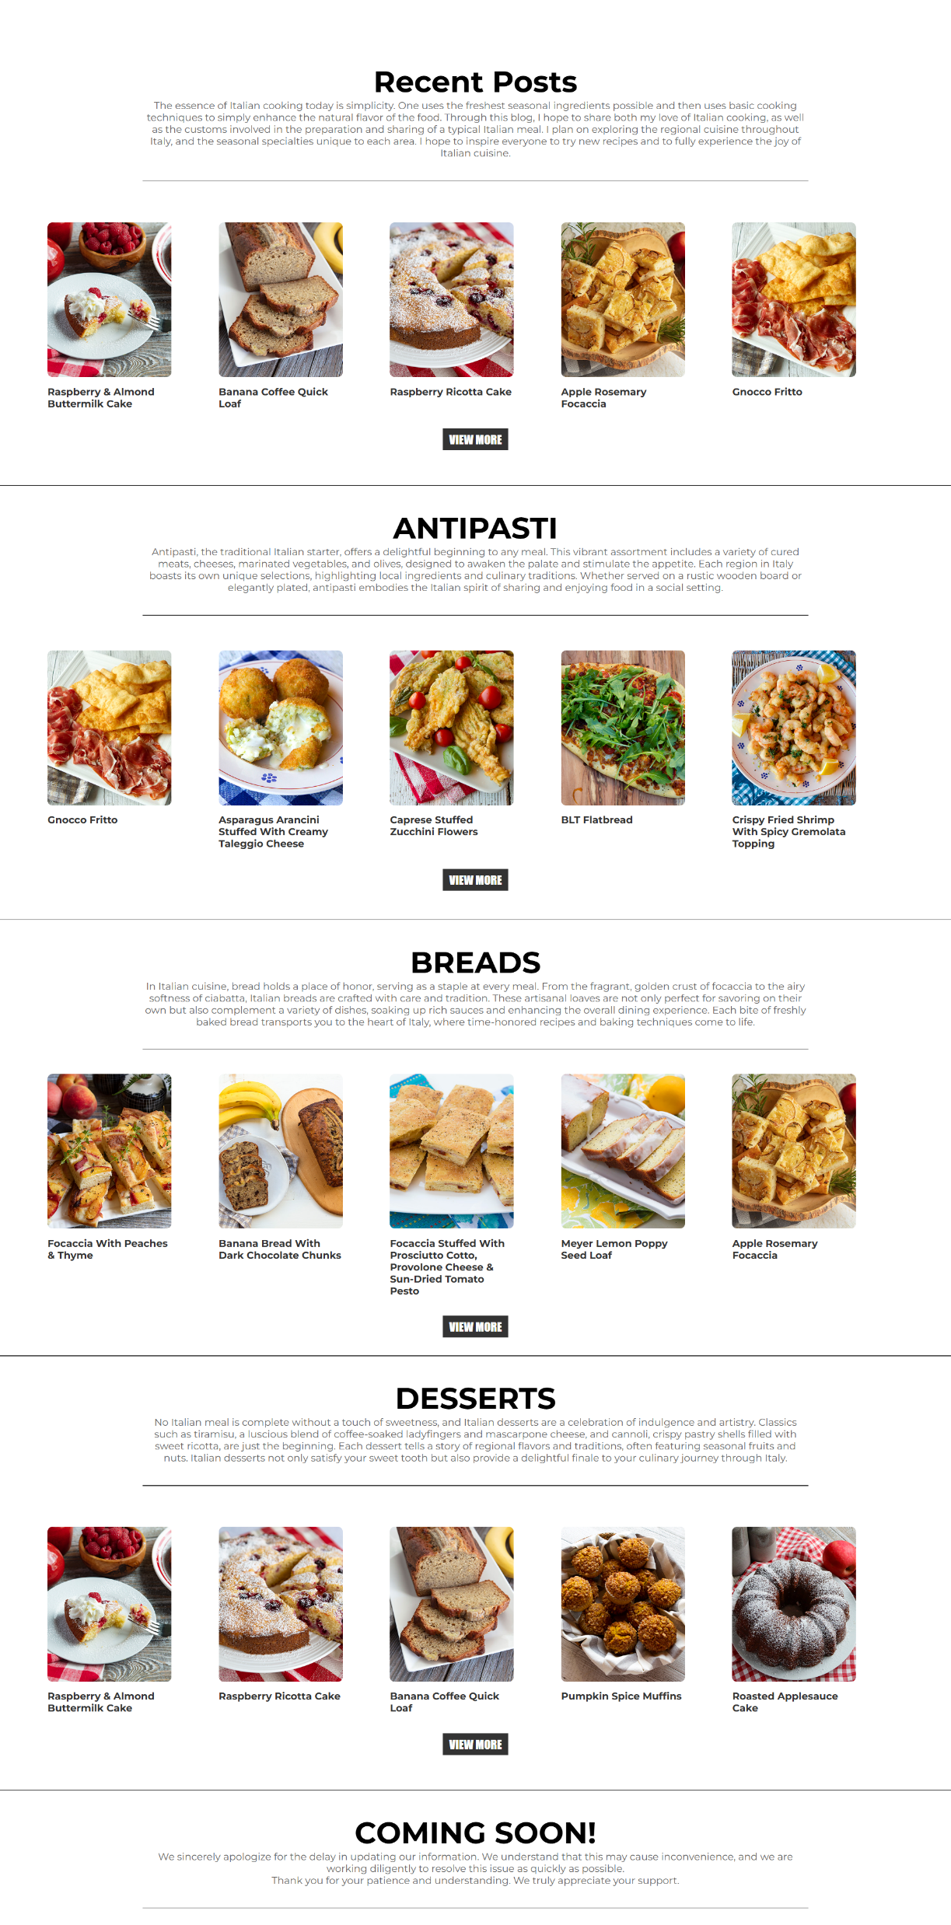
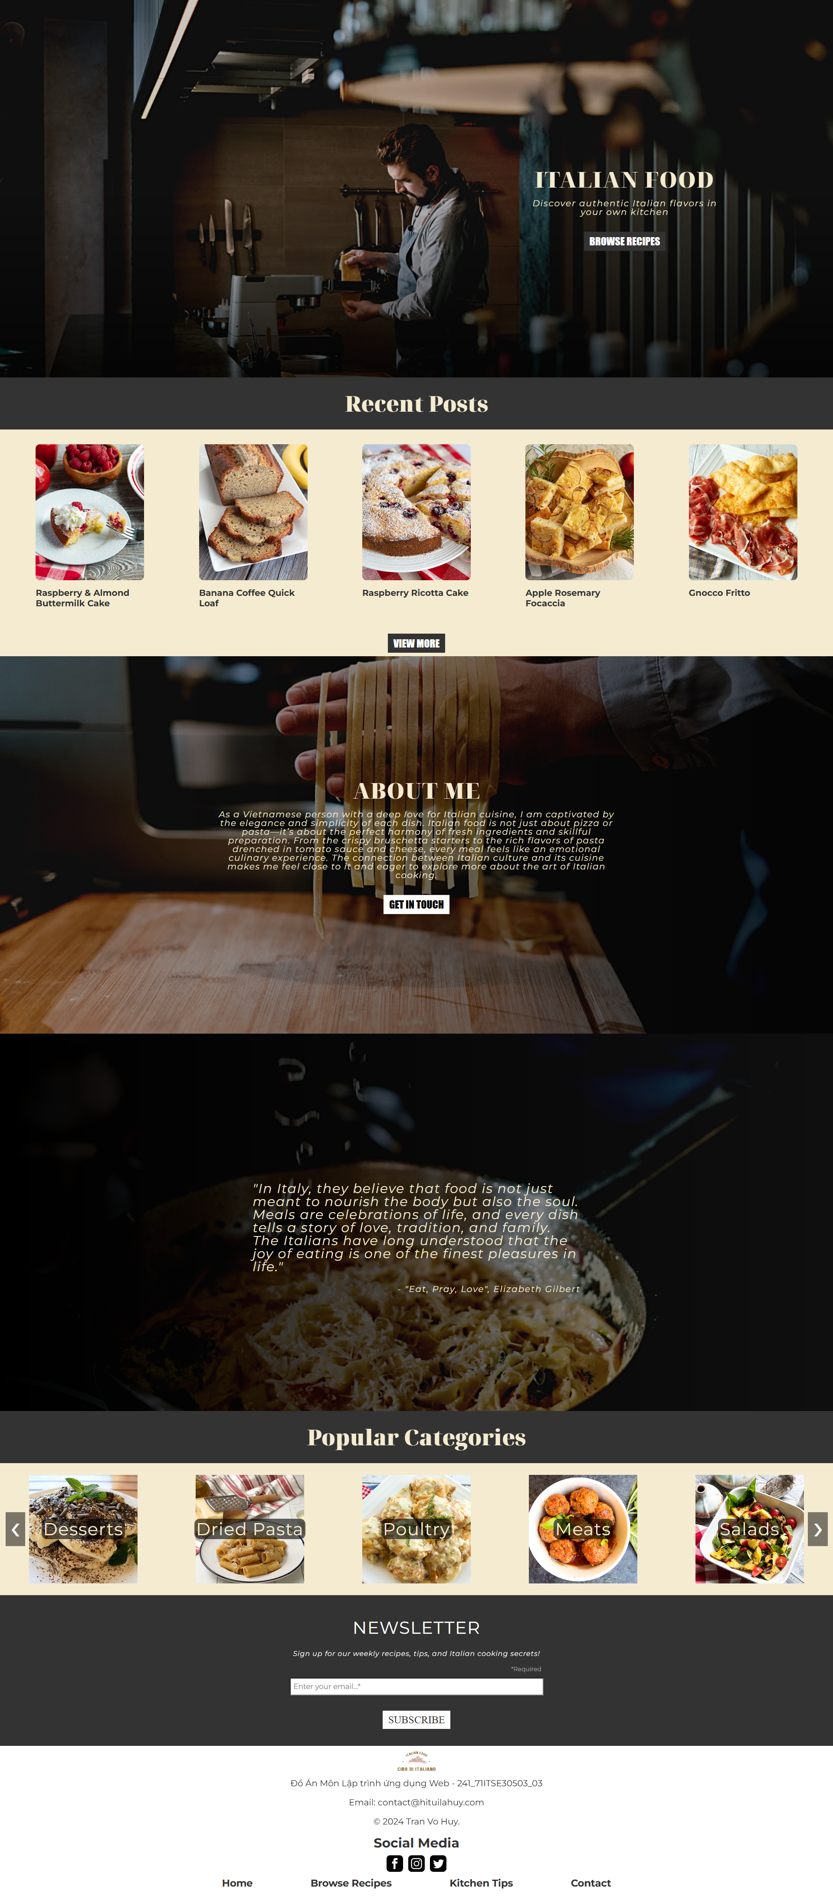
Home
Browse Recipes
Kitchen Tips
Contact
Sign in
Cấu Trúc Trang Web
Trang Mục Theo Thể Loại
Các món ăn được
sắp xếp theo từng
thể loại, kèm theo
đó là nút “view
more” có thể sổ ra
thêm các món ăn
khác.
Trang Chủ
Có các ảnh nền và tựa đề liên quan đến chủ đề văn hóa ẩm thực Ý, gợi nên chủ đề chính của trang web.
Các mẫu Post và Categories
Giúp người sử dụng dễ dàng thao tác và tìm kiếm món ăn.
Newletter
Hộp đăng ký thưu báo gửi về mail, giúp người sử dụng luôn cập nhật sớm về sự kiện và những bài viết mới.

Slide 9
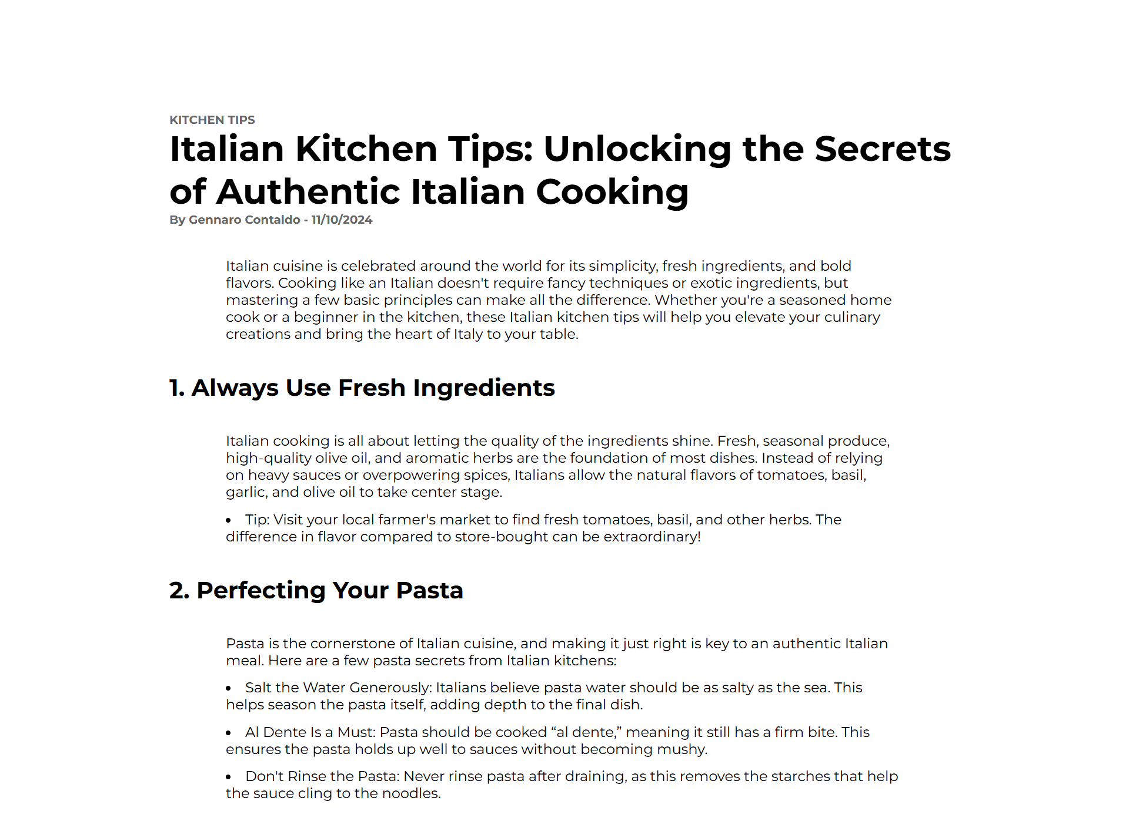
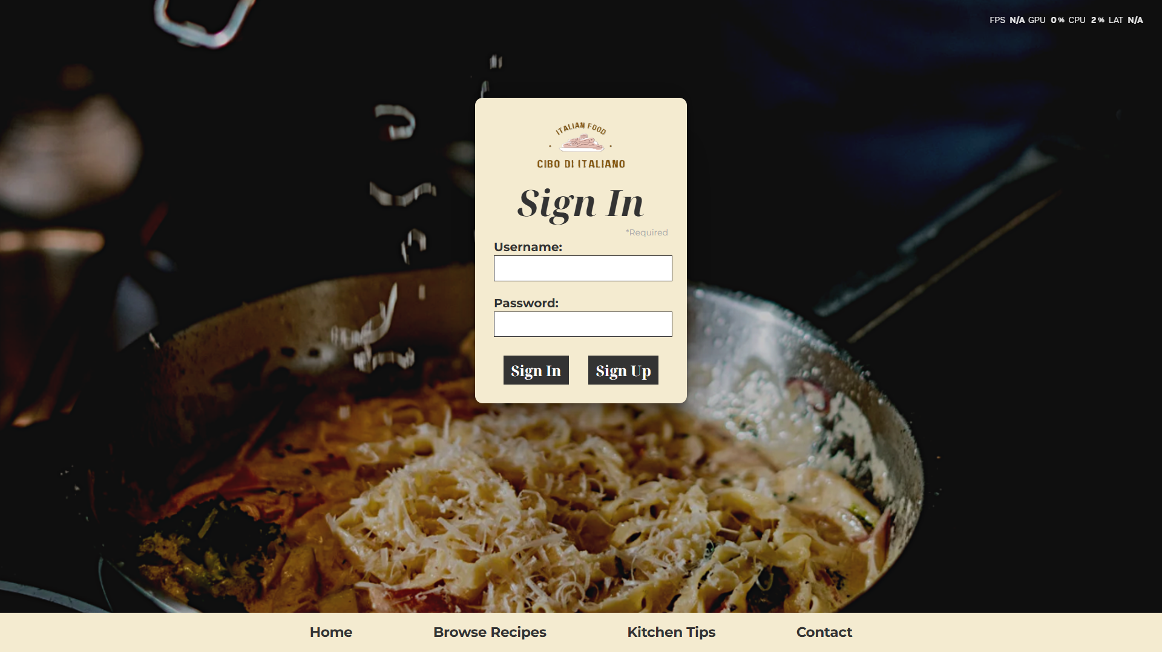
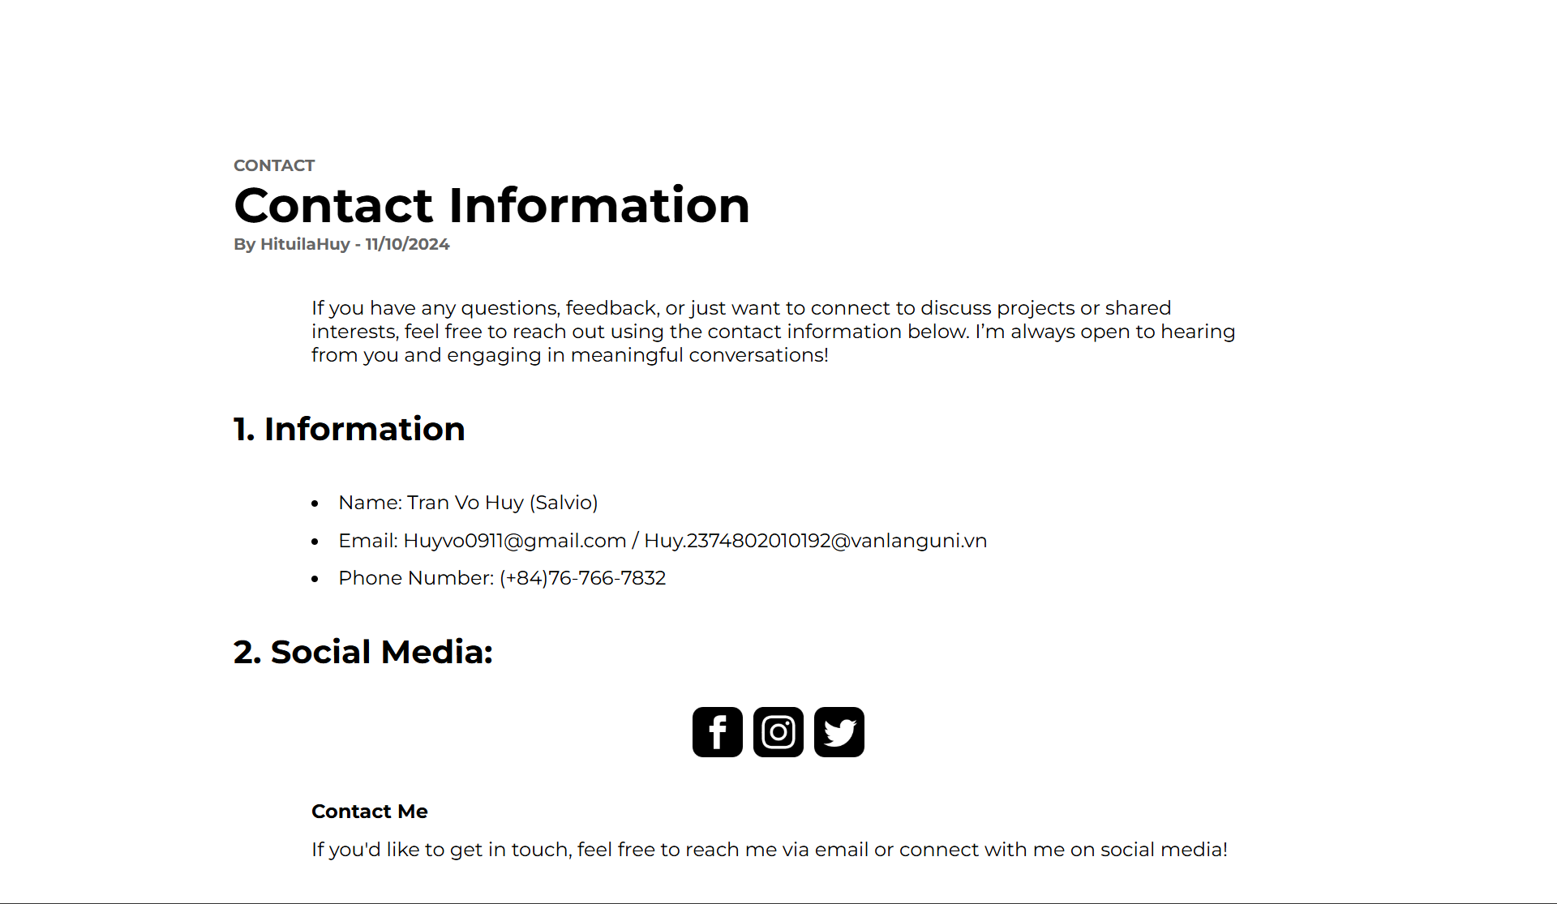
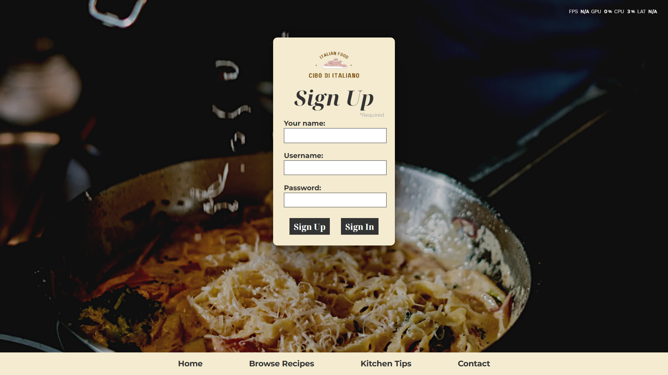
Home
Browse Recipes
Kitchen Tips
Contact
Sign in
Cấu Trúc Trang Web
Trang Đăng Nhập / Đăng Ký
Để các bình luận trong trang web được quản lí chặt chẽ hơn, nên để bình luận người sử dụng cần phải đăng nhập để bình luận.
Trang Mẹo Nấu Ăn
Ngoài các quy tắc trong nấu ăn, thì chúng ta cần 1 số mẹo nấu ăn để thành phẩm luôn luôn chất lượng và mang hương vị tuyệt vời nhất.
Trang Liên Hệ
Trang liên hệ để người sử dụng có thể liên hệ công việc, hợp tác hoặc báo cáo các vấn đề trên trang web cần phải sửa đổi.

Slide 10
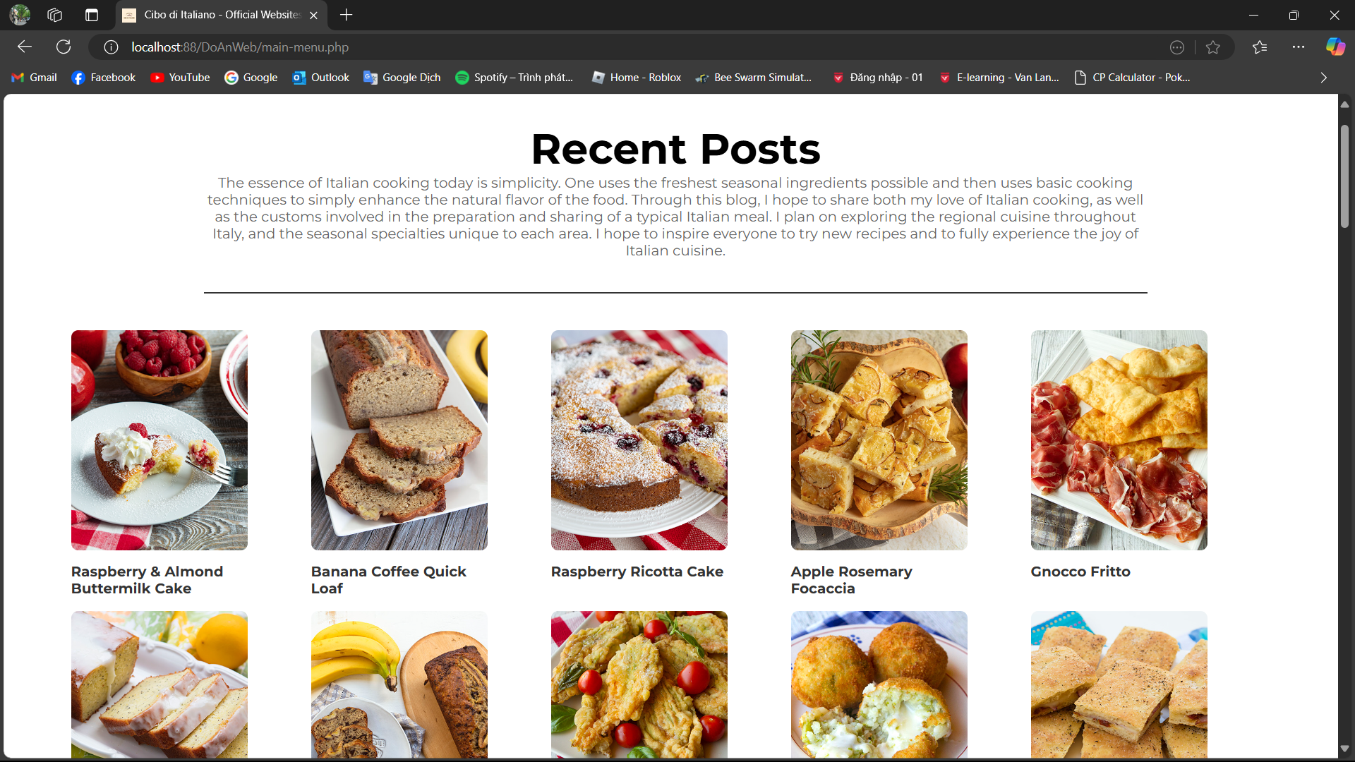
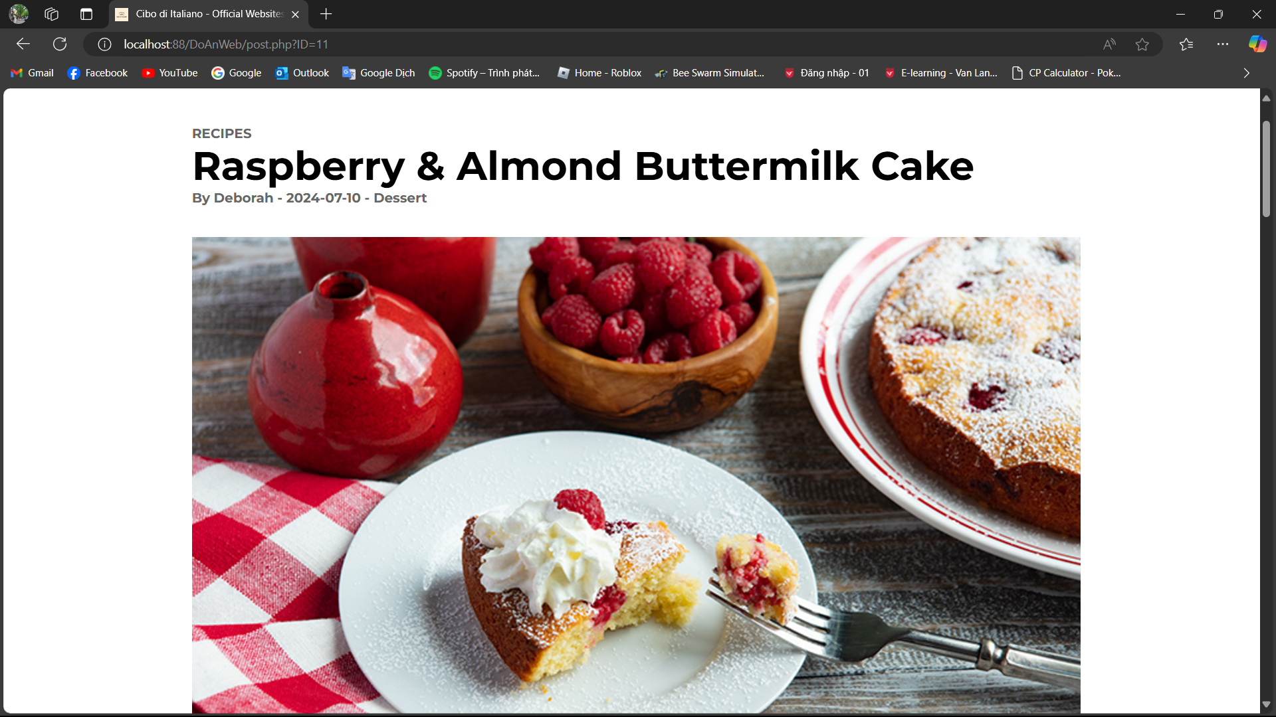
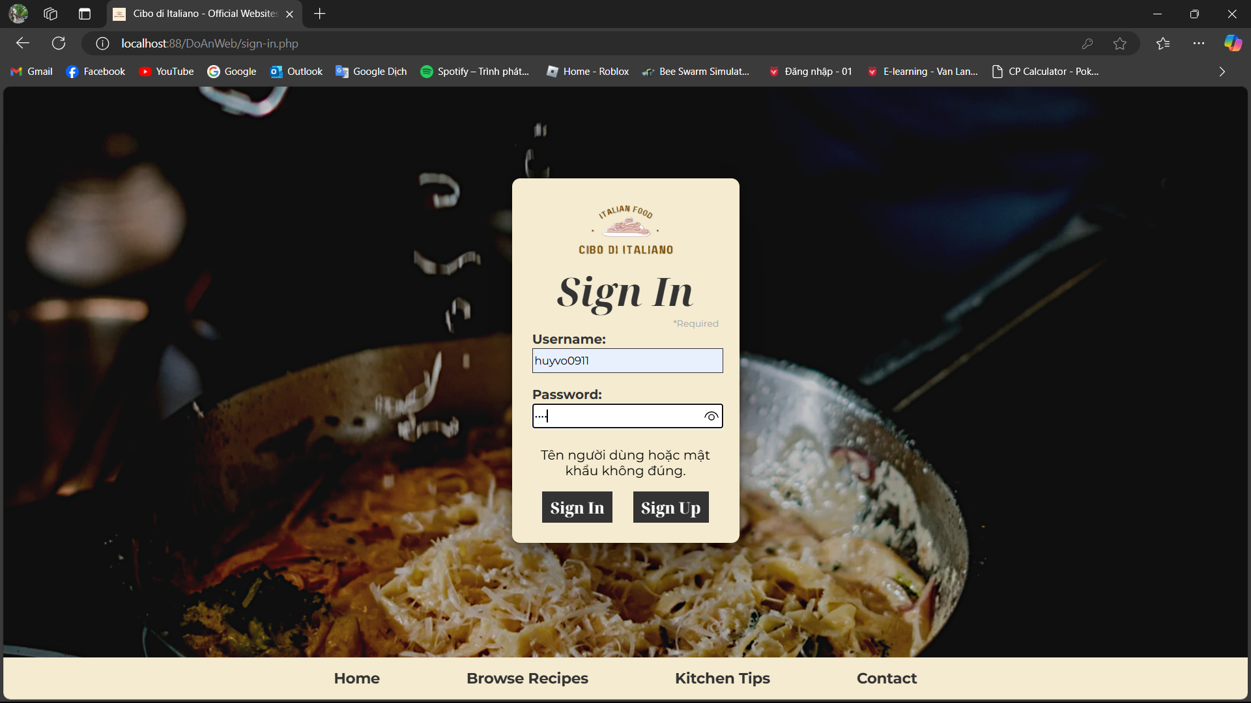
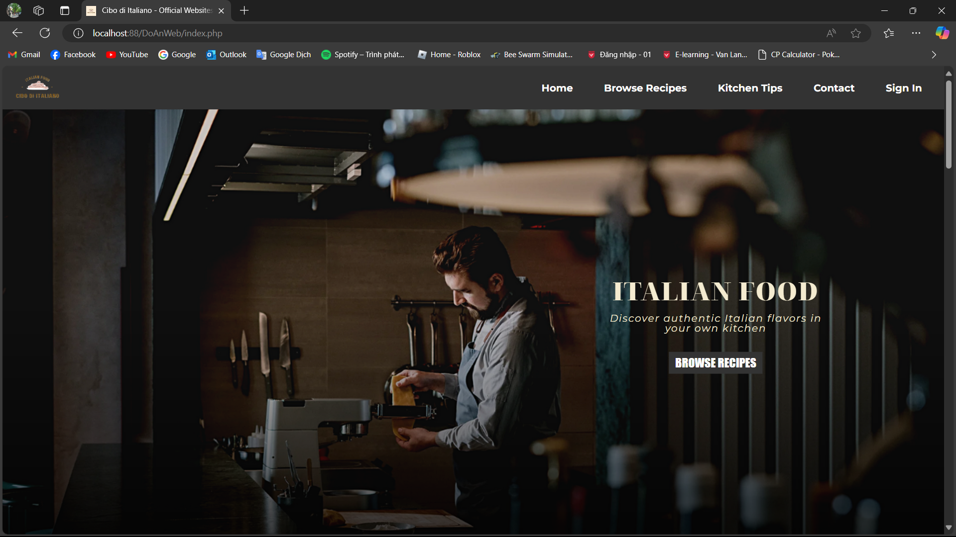
Home
Browse Recipes
Kitchen Tips
Contact
Sign in
Demo Sản Phẩm

Slide 11
Demo Sản Phẩm

Slide 12
Trang Chủ

Slide 13
Demo Sản Phẩm

Slide 14
Trang Đăng Nhập

Slide 15
Demo Sản Phẩm

Slide 16
Trang Thể Loại

Slide 17
Demo Sản Phẩm

Slide 18
Trang Giới Thiệu

Slide 19
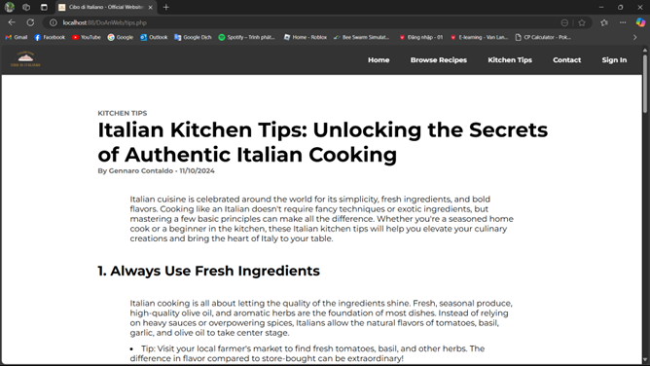
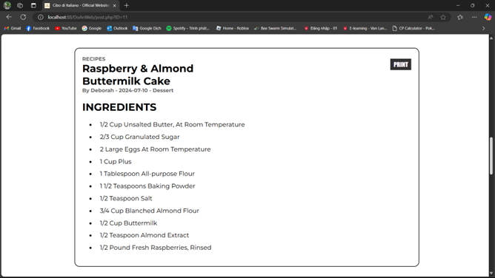
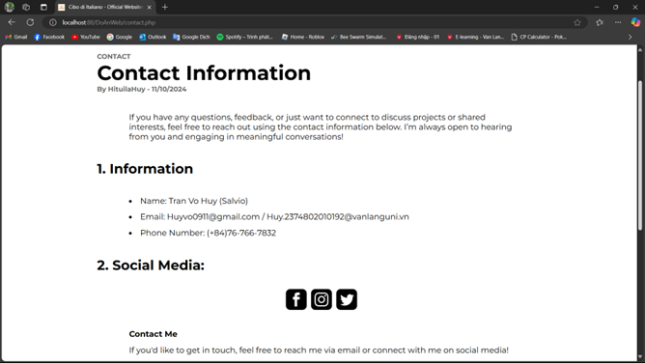
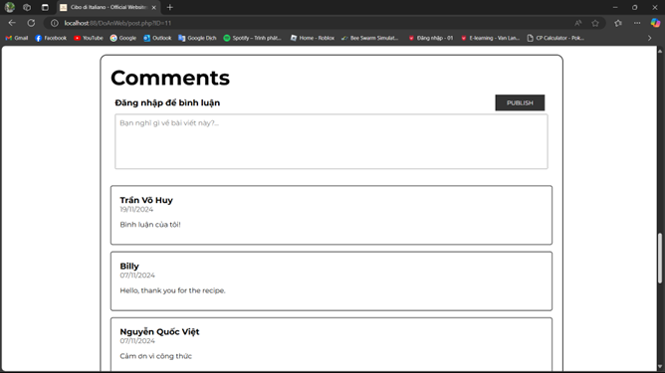
Demo Sản Phẩm

Slide 20
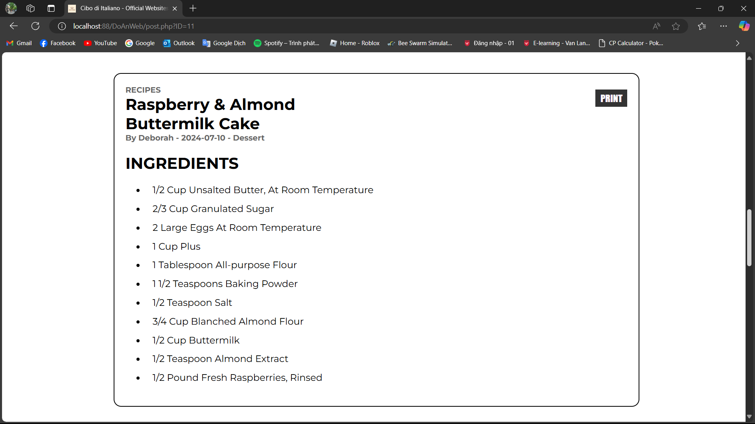
Phần Công Thức

Slide 21
Demo Sản Phẩm

Slide 22

Trang Mẹo Nấu Ăn

Slide 23
Demo Sản Phẩm

Slide 24

Trang Liên Hệ

Slide 25
Demo Sản Phẩm

Slide 26

Phần Bình Luận

Slide 27
Home
Browse Recipes
Kitchen Tips
Contact
Sign in
Cấu Trúc Báo Cáo
Introduction (Giới Thiệu Chung)
Source Code Analysis (Phân Tích Source Code)
1. HTML & CSS
2. JavaScript
3. PHP
Database Description (Cấu Trúc Bảng)
Database: Recipes
Bảng: Users, Foods, Comments, Subscribes.
Code Pros And Cons (Những Điểm Mạnh, Điểm Yếu)

Slide 28
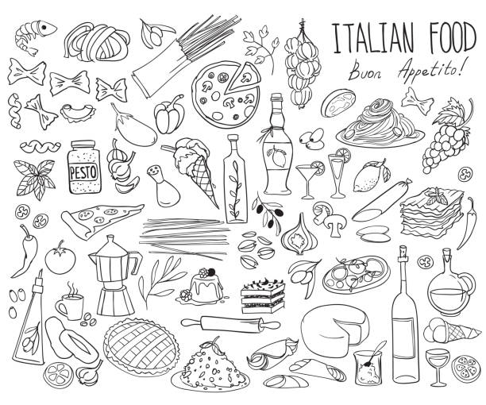


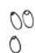


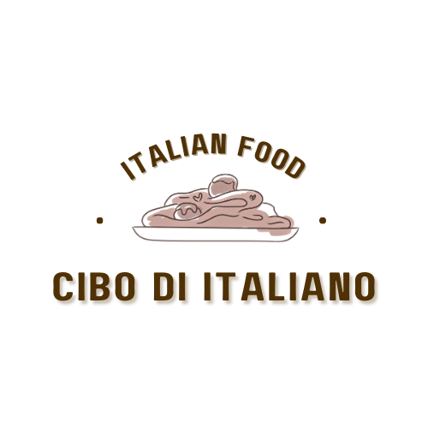
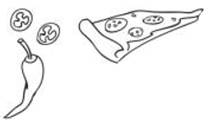


Home
Browse Recipes
Kitchen Tips
Contact
Sign in
Cảm Ơn Vì Đã Lắng Nghe
Nếu Có Câu Hỏi Gì Xin Hãy Đặt Câu Hỏi

